Slide 1
Управление Федеральной налоговой службы по г. Севастополю
О порядке предоставления уведомлений с 01.01.2024 и исключению возможности применения платежных поручений
Главный государственный налоговый инспектор отдела урегулирования состояния расчетов с бюджетом
Волкова Наталья Александровна
22.11.2023 года

Slide 2
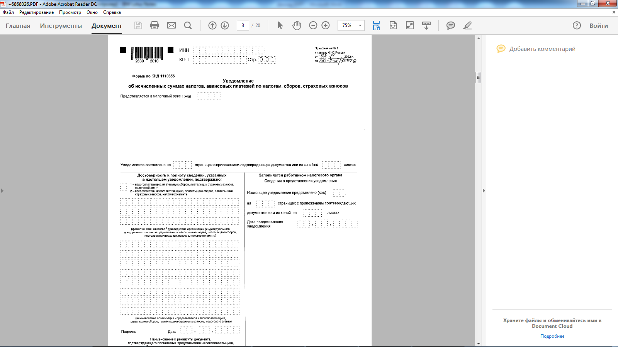
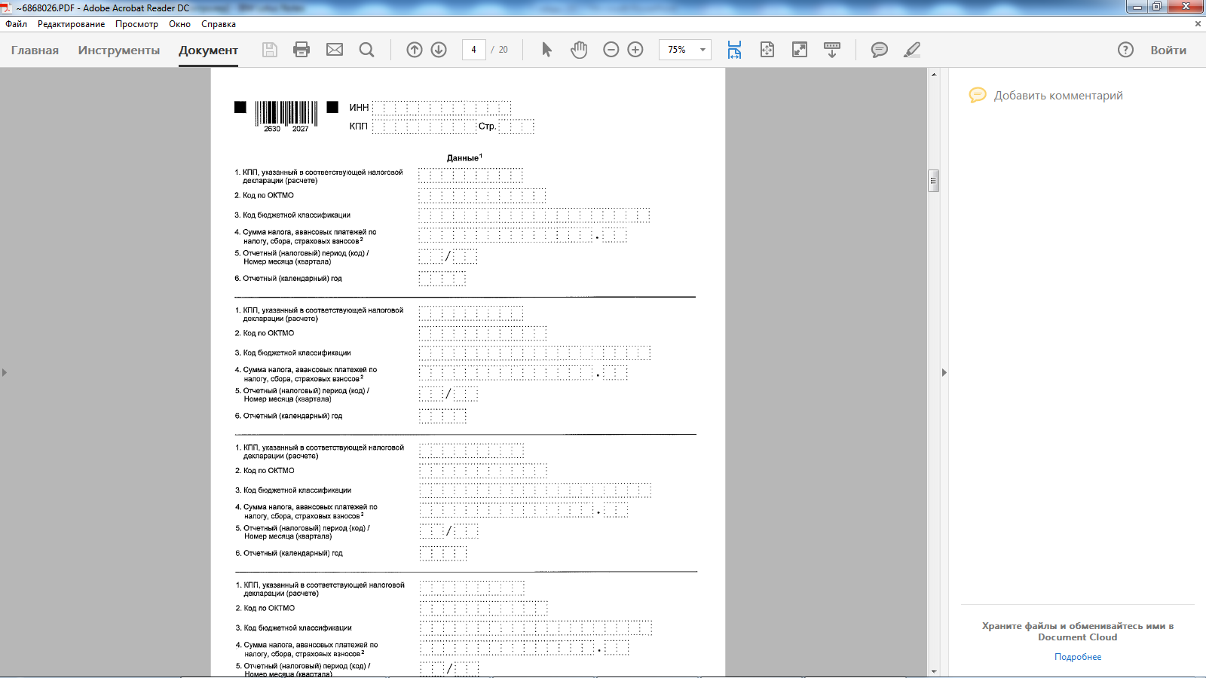
УВЕДОМЛЕНИЕ ОБ ИСЧИСЛЕННЫХ СУММАХ

Slide 3

ЗАВЕРШЕНИЕ ПЕРЕХОДНОГО ПЕРИОДА, СВЯЗАННОГО С ВНЕДРЕНИЕМ ЕНС
2023 год
2024 год
31 декабря 2023 заканчивается переходный период, связанный с внедрением ЕНС
с 1 января 2024 года можно представлять ТОЛЬКО уведомление об исчисленных налогах.
Уплата авансовых платежей, вместо подачи уведомлений
п. 12 ст. 4 Федерального закона от 14.07.2022 № 263-ФЗ
Уведомление подается по форме, утверждённой приказом ФНС России от 02.11.2022 № ЕД -7-8-/1047@
Для исключения ошибок, введены контрольные соотношения
Пени за ошибки в уведомлениях не начисляются если на ЕНС достаточно средств для погашения обязанности по уплате налогов.
Постановление Правительства Российской Федерации от 29.03.2023 № 500
Автозаполнение в учетных (бухгалтерских) системах и Личном кабинете
Для ИП предусмотрено использование неквалифицированной электронной подписи, при отправке из Личного кабинета

Slide 4
Ошибки в уведомлении и их последствия
Ошибка
Последствия
Что делать?
не указаны или указаны несуществующие обязательные реквизиты (КБК, ОКТМО(67000000,67300000) КПП, период и т.д)
уведомление не пройдет контроль и не будет принято налоговым органом
деньги не будут распределены по бюджетам, что приведет к начислению пени
подать новое уведомление с корректными реквизитами
«обнулить» старое уведомление (повторить реквизиты, а в сумме указать «0») и подать новое с верными реквизитами. Если ошибка в сумме повторите реквизиты, а в сумме указать верное значение
указаны неверные реквизиты (КБК, ОКТМО, КПП, период, сумма)
сформируется начисление с неверными реквизитами, с последующим его погашением из ЕНП

Slide 5

Уведомления с отрицательными значениями
4
Такое уведомление подается только по УСН и НДФЛ по доходам от предпринимательской деятельности за полугодие и девять месяцев к их уменьшению.
Если авансовый платеж по налогу за отчетный период, рассчитанный нарастающим итогом, меньше его суммы за предыдущий период. При этом авансовый платеж за отчетный период к уменьшению не должен превышать ранее исчисленные суммы подлежащих уплате авансовых платежей. Такой платеж с отрицательным значением указывается в строке «Сумма налога, авансовых платежей по налогу, сбора, страховых взносов» уведомления.
Пример: налогоплательщик
применяет УСН с объектом налогообложения в виде «доходы, уменьшенные на величину расходов».
Период | Сумма аванса нарастающим итогом с начала налогового периода | Срок сдачи уведомления | Сумма в уведомлении по строке 4
1 квартал | 100 | 28.04 | 100
полугодие | 400 | 28.07 | 300
9 месяцев | 250 | 28.10 | -150
Если денег недостаточно и сроки уплаты совпадают, то ЕНП распределится пропорционально суммам таких обязательств

Slide 6
Сроки уплаты и подачи уведомлений по НДФЛ в декабре 2023 года
5
23 ноября–22 декабря 2023
отчетный период
23–31 декабря 2023
отчетный период
УВЕДОМЛЕНИЕ
НДФЛ
Не позднее
25 декабря 2023
СРОК ПОДАЧИ УВЕДОМЛЕНИЯ
УВЕДОМЛЕНИЕ
НДФЛ
Не позднее
29 декабря 2023
СРОК ПОДАЧИ УВЕДОМЛЕНИЯ
УПЛАТА
НДФЛ
Не позднее
28 декабря 2023
СРОК УПЛАТЫ
УПЛАТА
НДФЛ
Не позднее
29 декабря 2023
СРОК УПЛАТЫ
В 2023 году можно подать уведомление об исчисленных суммах по НДФЛ до истечения 12 декабря 2023

